Slide 1
第二部分 积分变换
Laplace积分变换
（拉氏变换）
Fourier积分变换
（傅氏变换）

Slide 2
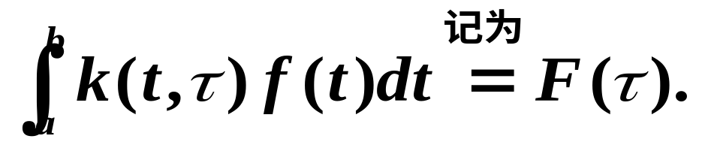
积分变换简介
1、何为积分变换？
所谓积分变换，就是通过积分计算，把一个函数变成另一个函数的一种变换.

Slide 3
2、积分变换的产生
原 问 题
变换
较简单问题
直接求解困难
求 解
原问题的解
逆变换
变换后问题的解

Slide 4
如，初等数学中，曾经利用取对数将数的积、商运算化为较简单的和、差运算；
再如，解析几何中的坐标变换，复变函数中的保角变换，其解决问题的思路都属于这种情况.
基于这种思想，便产生了积分变换.
其主要应用：
数学上：求解方程的重要工具； 能实现卷积与普通乘积之间的互相转化.
工程上：是频谱分析、信号分析、线性系统分析的重要工具.

Slide 5
第七章 Fourier 变换
1. Fourier积分与Fourier 积分变换
2. 单位 脉冲函数
3. Fourier积分变换的性质,卷积

Slide 6
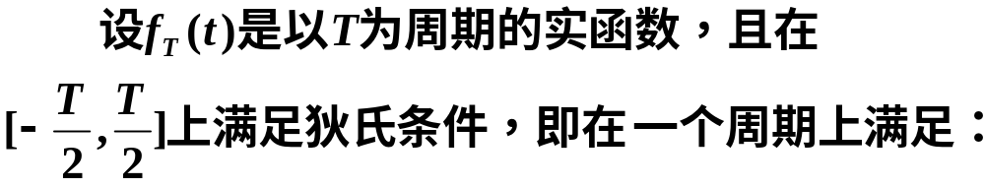
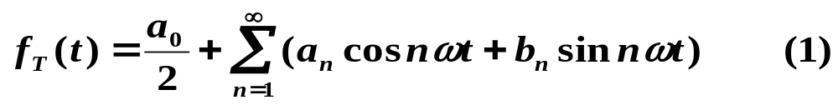
§7.1 Fourier变换的概念
定理1
（1）连续或只有有限个第一类间断点；
（2）只有有限个极值点.
则在连续点处，有

Slide 7
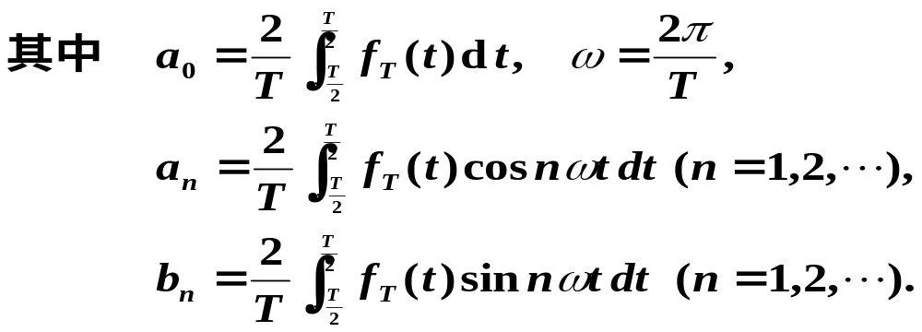
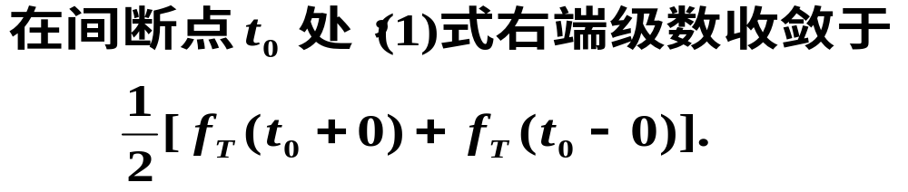

Slide 8
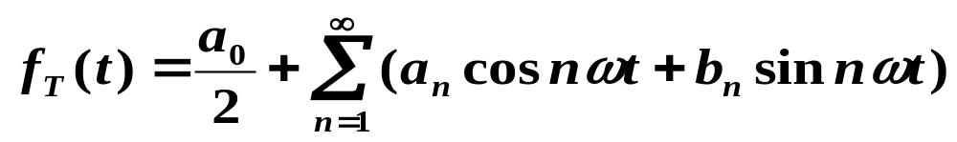
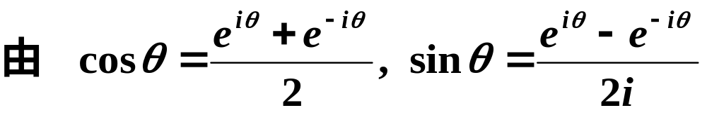
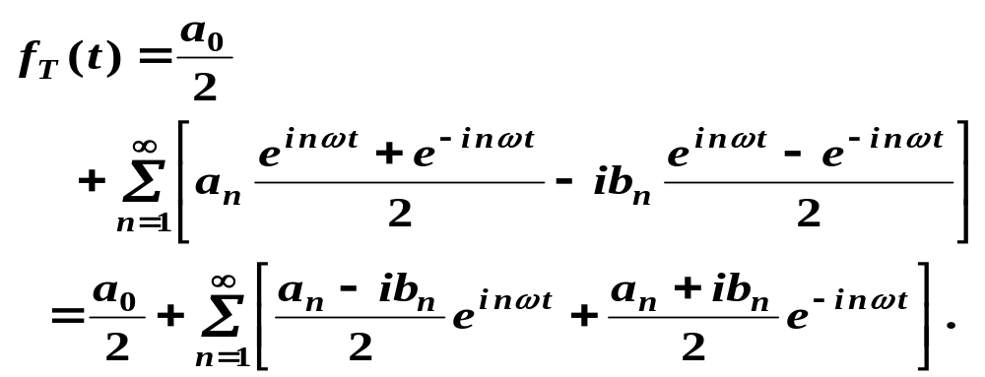
注意：

Slide 9
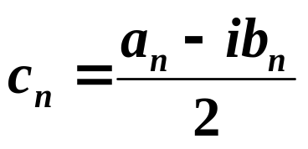
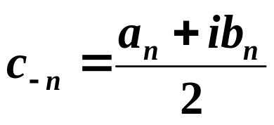
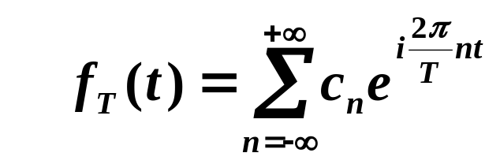
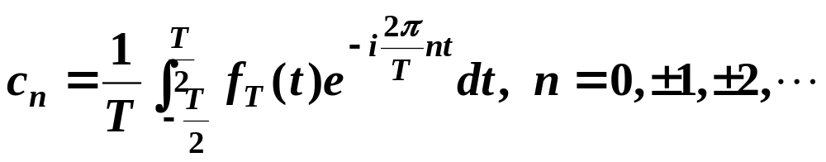
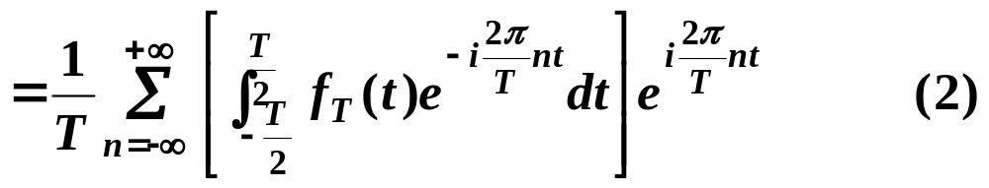


Slide 10




在[-T/2,T/2]之外按周期T延拓到整个数轴上

Slide 11
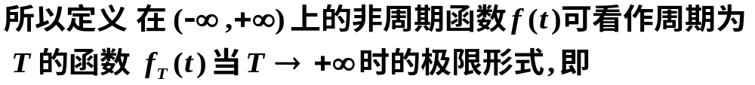
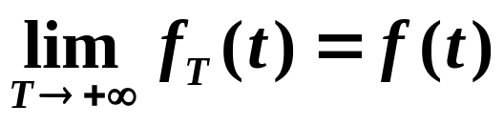
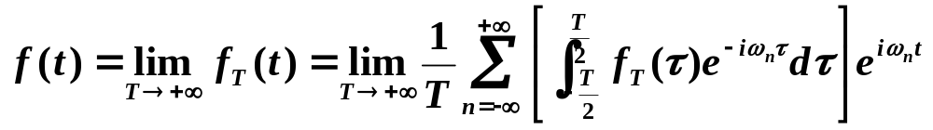
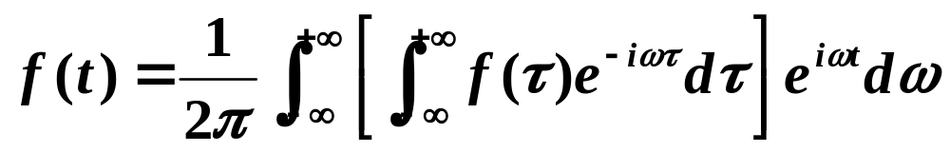
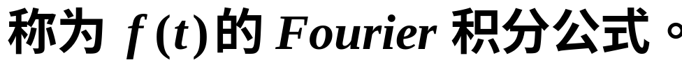

Slide 12



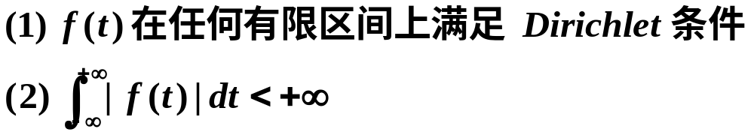
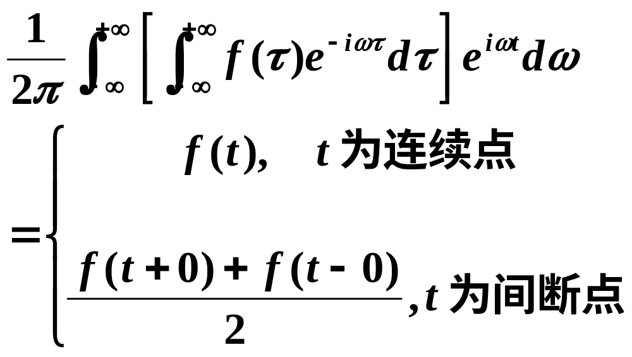


Slide 13
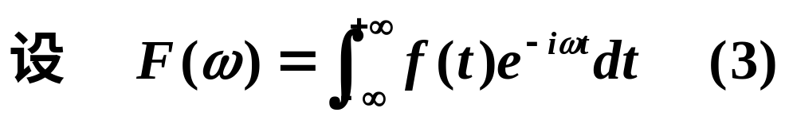
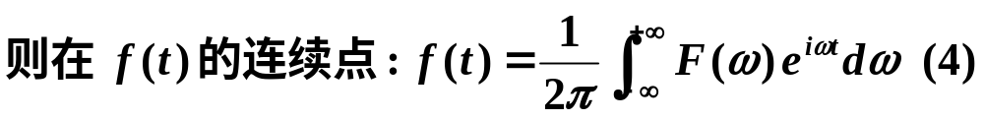
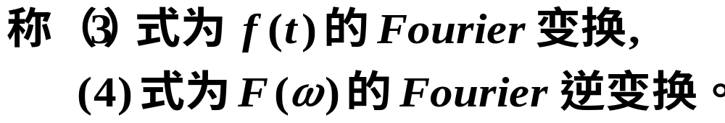

Slide 14
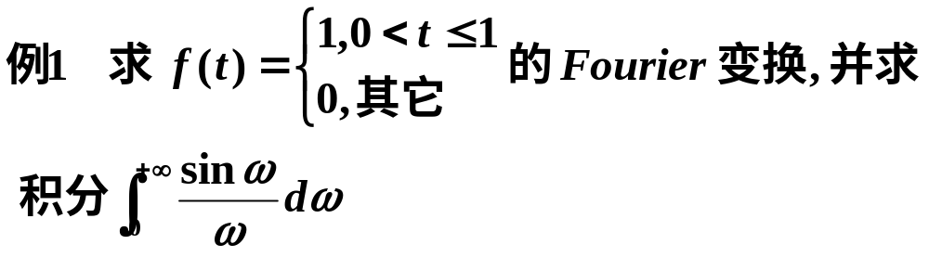

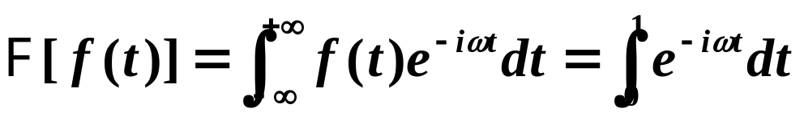
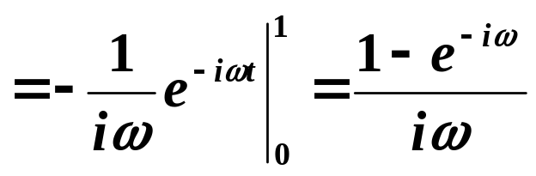
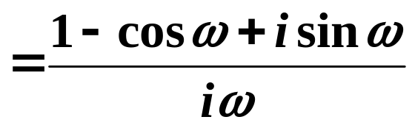
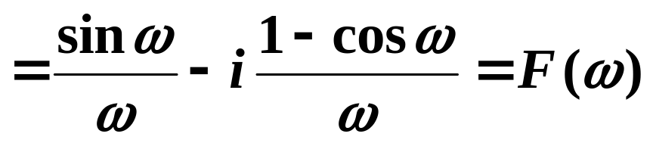

Slide 15
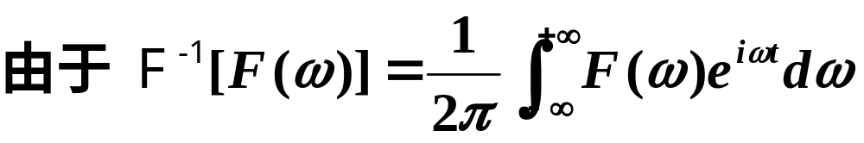
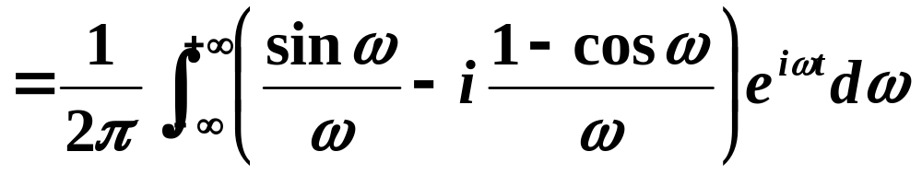
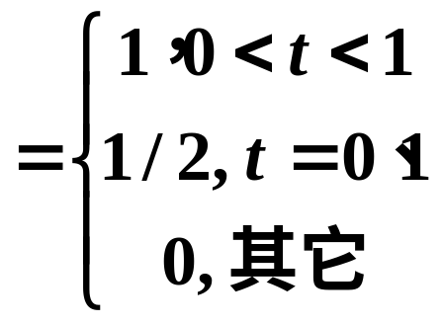

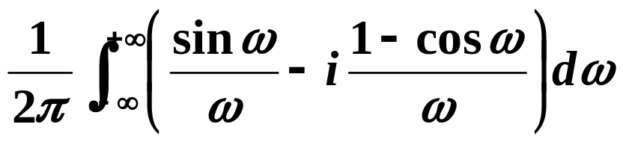
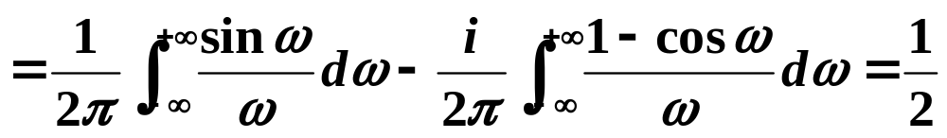

Slide 16
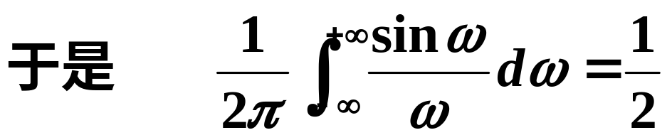
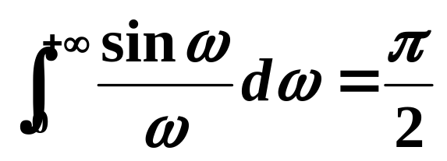
——Dirichlet积分

Slide 17
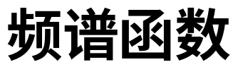
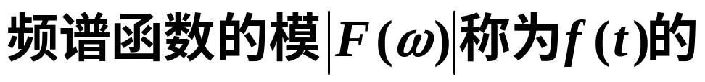

Fourier变换的物理意义
(简称频谱）
连续频谱
频谱图是连续曲线

Slide 18
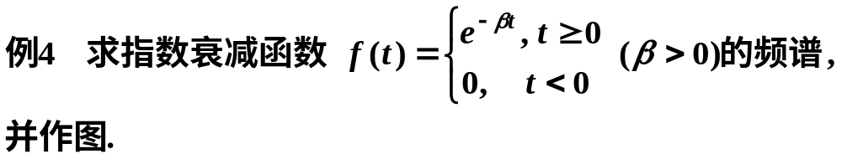
这个函数称为指数衰减函数,在工程中常遇到.
f (t)
o
t

Slide 19
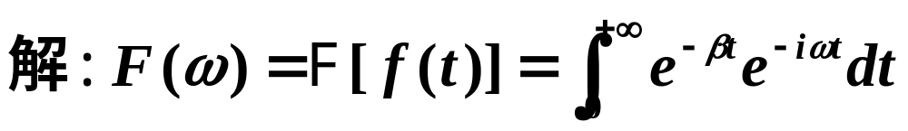
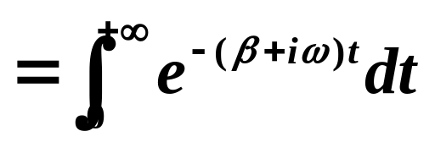
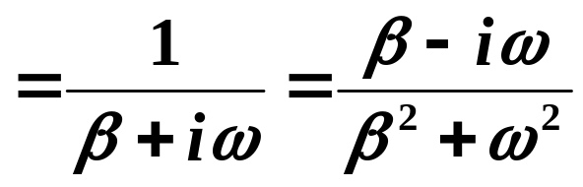
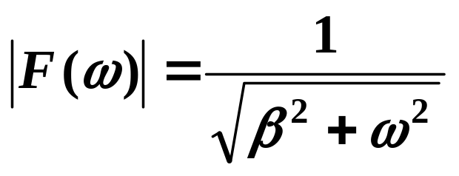








Slide 20
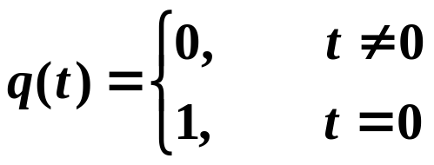
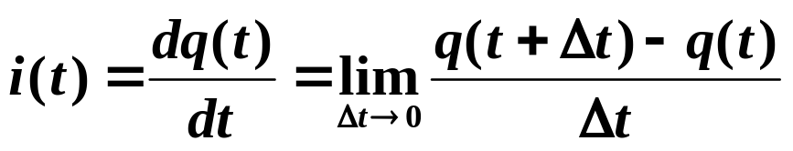
§7.3 单位脉冲函数及其Fourier变换
一、单位脉冲函数的定义和性质
例：在原来电流为零的电路中, 某一瞬时(设为t=0)进入一单位电量的脉冲, 现在要确定电路上的电流i(t).
解：
由于电流强度是电荷函数对时间的变化率，即
所以, 当t≠0时, i(t)=0; 当t =0时，由于q(t)不连续, 从而在普通导数意义下, q(t)在这一点是不能求导数的.

Slide 21
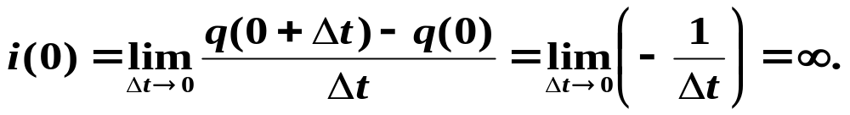
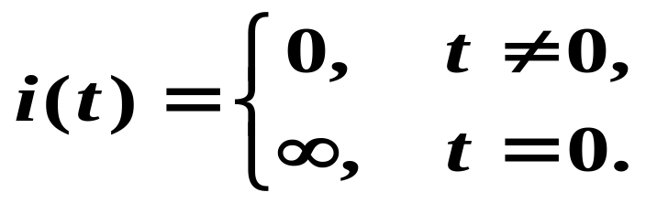
如果我们形式地计算这个导数, 得
广义函数，
没有普通意义
下的函数值.
这表明在通常意义下的函数类中找不到一个函数能够表示这样的电流强度. 为此, 引进一称为狄拉克(Dirac)的函数. 有了这种函数, 对于许多集中于一点或一瞬时的量, 例如点电荷，点源, 集中于一点的质量及脉冲技术中的非常窄的脉冲等, 就能够象处理连续分布的量那样, 以统一的方式加以解决.

Slide 22
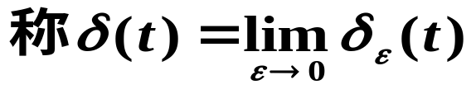
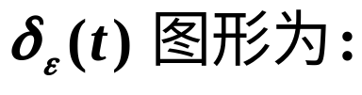
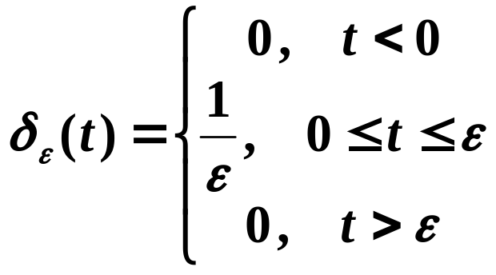


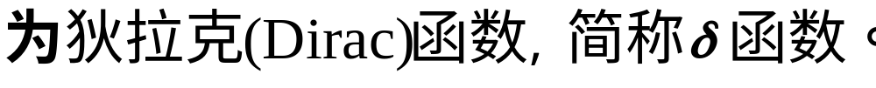


Slide 23




显然
所以
因此，单位脉冲函数还可定义为满足下列条件的函数：

Slide 24



1
t
其中有向线段长度代表函数的积分值，称为冲激强度。

Slide 25





(1) 对任意连续函数f(t)，有
称为 筛选性质
t₀
t

Slide 26




则有

Slide 27







可见, 单位脉冲函数与常数1构成了一傅氏变换对；

Slide 28







证：
所以
常数1与 构成了一傅氏变换对；

Slide 29




例6
称为单位跃阶函数.
证：首先注意，这里的变换显然指的是广义变换.
我们用考察逆变换的方法证明.

Slide 30





由于
所以
当 t<0 时,有

Slide 31





同理当 t>0 时，有
综上所述，根据(*), 有
证毕!

Slide 32






例7 求
的傅氏逆变换.
解：由定义，有
特别地
故此,有

Slide 33


于是，有
特别的,

Slide 34






例8
同理可求得：
ℱ

Slide 35





常用函数傅里叶变换公式

Slide 36

§ 7.4 Fourier变换的性质

Slide 37





显而易见，位移公式的作用是：知道了一个函数
的变换，便可由此求出其位移函数的变换！
(1)在无线电技术中也称为时移性质。
(2)在无线电技术中也称为频移性质。

Slide 38






解：
于是
从而得到

Slide 39







Slide 40






解：

Slide 41



Slide 42




例11 求解微分积分方程
其中−∞< t<+∞, a, b, c均为常数.
解：设
则
从而

Slide 43
注：运用傅氏变换的线性性质, 微分性质以及积分性质, 可以把线性常系数微分方程转化为代数方程, 通过解代数方程与求傅氏逆变换, 就可以得到此微分方程的解. 另外, 傅氏变换还是求解数学物理方程的方法之一.

Slide 44




5、对称性质

Slide 45

性质小结: 若F [f(t)]=F(ω), F [g(t)]=G(ω)

Slide 46










例12 计算 。
解：（先用相似性，再用位移性质）
ℱ
ℱ
ℱ
ℱ

Slide 47


乘积定理 若F(ω)=F [f(t)], G(ω)= F[g(t)], 则
能量积分 若F(ω)=F [f(t)], 则有
这一等式又称为帕塞瓦尔(Parserval)等式

Slide 48



§ 7.4 Fourier变换的卷积性质
1. 卷积定义
运算规律：
（交换律）
（分配律）

Slide 49










例13. 求下列函数的卷积
解：由定义
当t<0时，

Slide 50

综合得:

Slide 51














例14. 已知
解：
由卷积定义

Slide 52



Slide 53


2.卷积定理
可以将不太容易计算的卷积运算化为普通乘法，这就使得卷积在线性系统分析中成为特别有用的方法.

Slide 54
傅立叶积分变换内容小结
一、概念
傅立叶积分变换（正变换，逆变换）；
原象函数，象函数；
δ函数（单位脉冲函数）；
卷积；
频谱函数；
二、公式、定理
傅立叶积分公式； δ函数性质；
傅立叶积分变换性质（线性，微分性质，

Slide 55
积分性质，位移性质）
卷积定理；
三、基本运算
用定义直接求简单函数的傅立叶变换
用积分变换的性质、卷积定理并结合变换表间接
求稍复杂些函数的变换
积分变换求解微分方程

